Slide 1
人工智能中使用的激活函数
1. sigmoid
2. tanh
3. ReLU
4.leaky ReLU
人工智能中使用的激活函数导数
1. sigmoid
2. tanh
3. ReLU
4.leaky ReLU

Slide 2
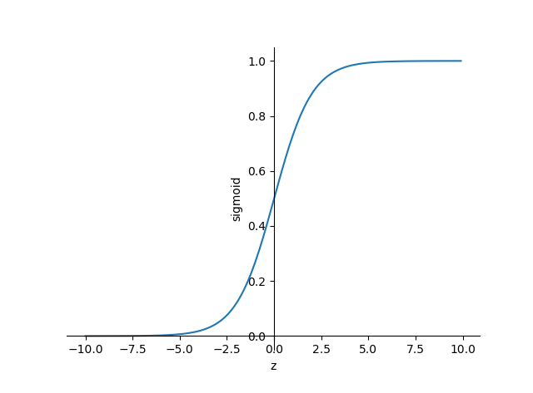
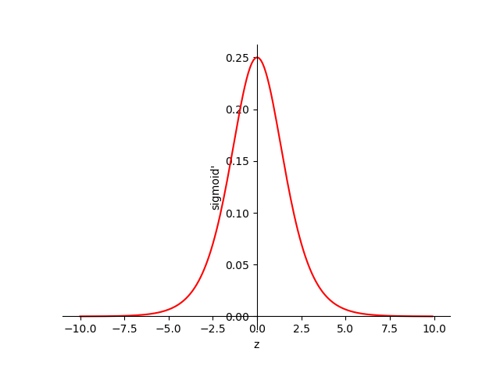


1. Sigmoid
公式如下：
导数公式如下:
绘图如下：
绘图如下：
Python表示如下：
Python表示如下：

Slide 3
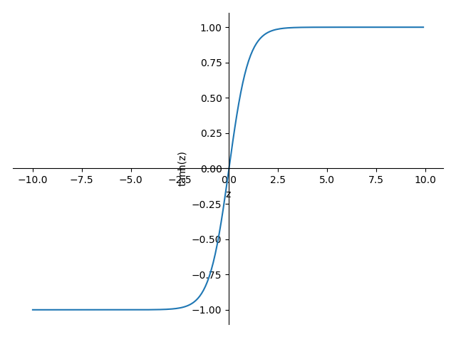
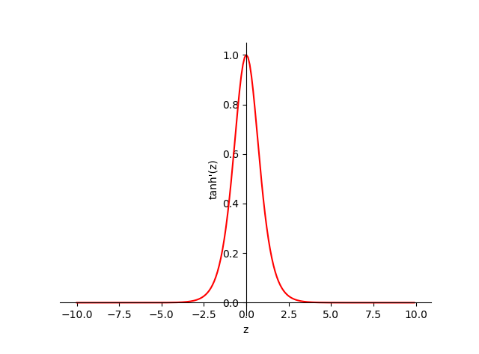


2. tanh
公式如下：
导数公式如下:
绘图如下：
绘图如下：
Python表示如下：
Python表示如下：

Slide 4
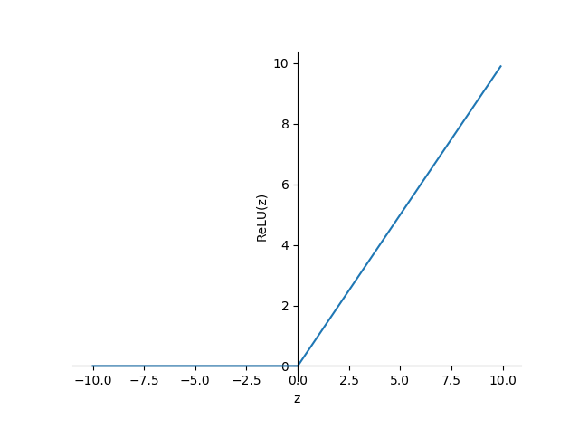
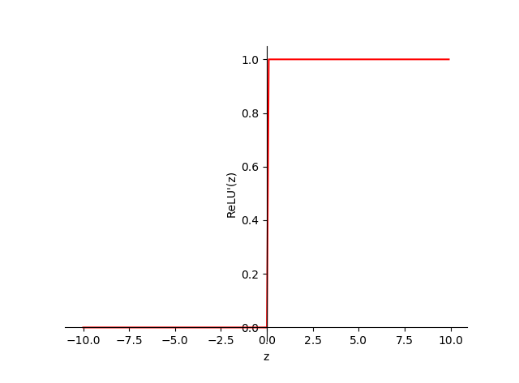


3. ReLU
公式如下：
导数公式如下:
绘图如下：
绘图如下：
Python表示如下：
Python表示如下：

Slide 5
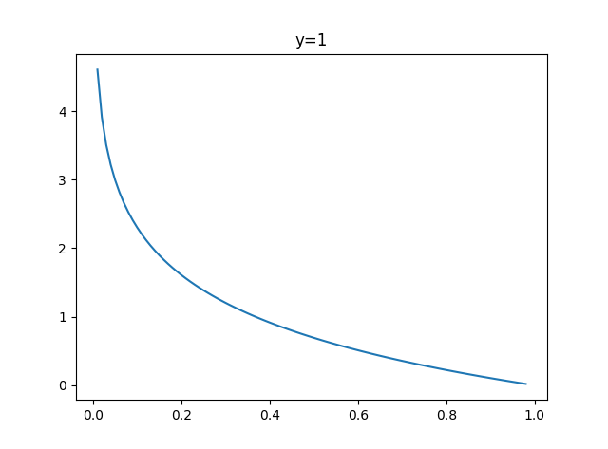
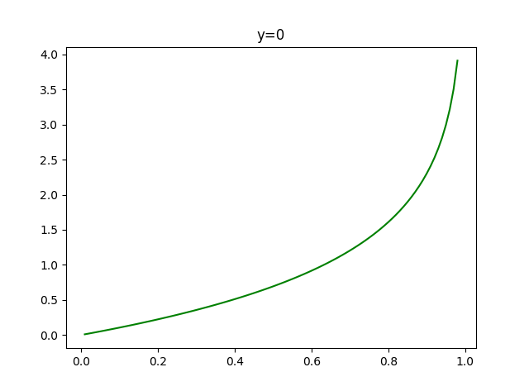
二分分类的损失函数
因此，可以看到，要想让损失函数的值最小，必须让预测值 尽可能的相同。这也是损失函数存在的意义
因此有：
当y = 1时：
当y = 0时：
函数图像如下图所示：

Slide 6
权重初始化使用的公式：
导数定义

